Slide 1
Komponen input dan output komputer
Materi PTI – TM 3

Slide 2
Input
Merupakan semua data dan perintah yang dimasukkan ke dalam memori komputer, dengan berbagai cara
Data = kumpulan objek yang belum diproses, yang dapat berupa teks, angka, gambar, audio dan video.
Segera setelah data disimpan dalam memori, komputer menerjemahkan dan menjalankan perintah-perintah untuk memproses data menjadi informasi.
Perintah-perintah yang dimasukkan ke dalam komputer dapat berbentuk program, perintah dan reaksi pengguna

Slide 3
Input
Program = serangkaian perintah yang saling berkaitan, yang memberitahukan tugas-tugas apa yang harus dikerjakan oleh komputer dan bagaimana menjalankannya. Program dimasukkan dalam komputer dengan menggunakan keyboard, mouse, atau perangkat input lainnya.
Program menanggapi perintah yang diberikan oleh pengguna. Sebuah perintah =sebuah instruksi yang memerintahkan suatu program menjalankan tindakan tertentu ➔ tombol pada keyboard, mengklik mouse, berbicara di depan microfon, menyentuh layar

Slide 4
Input
c) Reaksi pengguna = perintah yang diberikan oelh pengguna dengan menjawab pertanyaan yang ditampilkan oleh program.

Slide 5
Perangkat Input

Slide 6
Perangkat Input
Definisi semua komponen peranti keras yang memungkinkan pengguna memasukkan data dan perintah (program, perintah dan reaksi pengguna) ke dalam sebuah komputer
Media penyimpanan seperti disk drive berfungsi sebagai perangkat

Slide 7
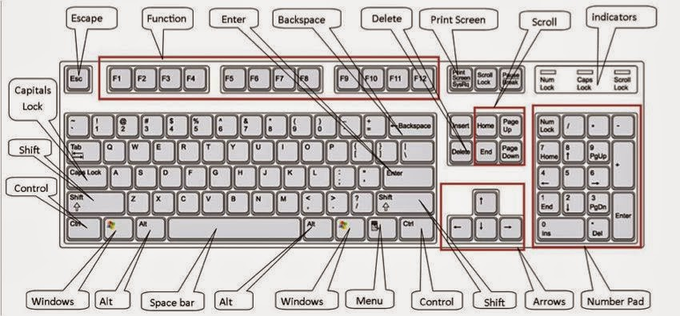
Keyboard = perangkat input yang berisi tombol yang ditekan oelh pengguna untuk memasukkan data dan perintah ke dalam komputer
tombol pada keyboard desktop biasanya memiliki 101 smp 105 tombol.
keyboard untuk bermain game (gaming keyboard) = sebuah keyboard yang dirancang secara spesifik untuk para pengguna yang gemar main game di komputer

Slide 8
Perangkat Input
Berbagai perangkat penunjuk = perangkat input yang memungkinkan pengguna mengendalikan penunjuk pada layar, dalam interface grafis bagi pengguna sebuah penunjuk = suatu tombol simbol kecil pada layar, yang lokasi dan bentuknya berubah ketika pengguna menggerakkan perangkat penunjuk.

Slide 9
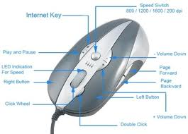
b) Mouse = perangkat penunjuk yang dapat dipegang dengan nyaman
dengan mouse pengguna mengendalikan gerakan penunjuk pada layar atau disebut penunjuk mouse.

Slide 10
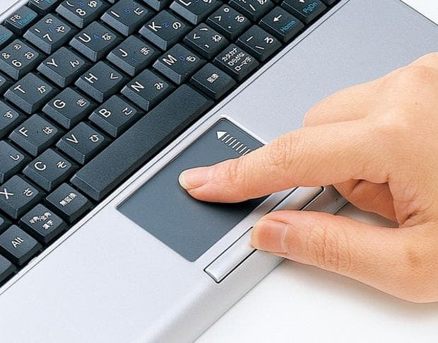
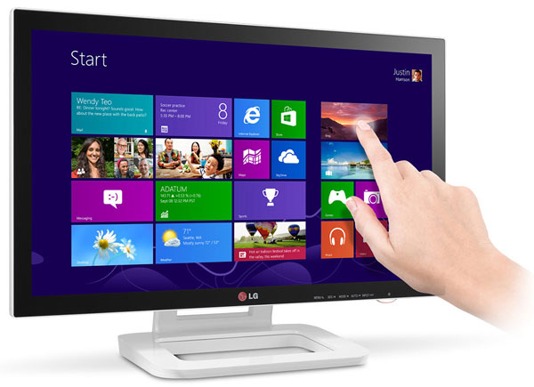
c) Touchpad = Perangkat penunjuk yang kecil,datar, berbentuk segi empat, yang sensitif terhadap tekanan dan gerakan.
d) Touchscreen / layar sentuh = suatu perangkat tampilan yang sensitif terhadap sentuhan. Layar sentuh yang mengenali beberapa titik sentuh pada saat bersamaan

Slide 11
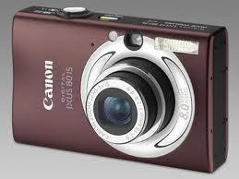
Input Gambar
Kamera Digital = sebuah perangkat mobile yang memungkinkan penggunannya mengambil gambar dan menyimpan gambar yang telah difoto secara digital sebagai film biasa.

Slide 12
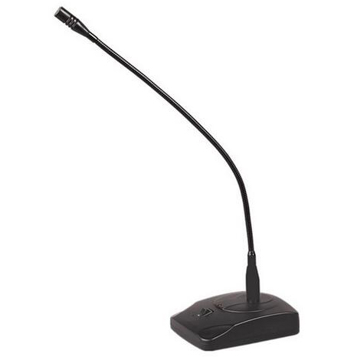
Input Suara
Merupakan proses memasukkan data dengan berbicara ke sebuah mikrofon. Mikrofon dapat berupa periferal berdiri sendiri yang terletak di atas meja atau dipasang komputer atau perangkat atau sebuah headset.
Input suara digunakan pada penulisan pesan instan yang mendukung percakapan melalui suara, chat room yang mendukung chat melalui suara

Slide 13
Input Video
Merupakan proses pengambilan gambar bergerak dan penyimpanannya pada media penyimpanan komputer seperti hard disk atau cakram optic
Beberapa perangkat video merekam video dengan sinyal analog, dan digital pada komputer.
Kamera video digital (DV) merekam video sebagai sinyal digital

Slide 14
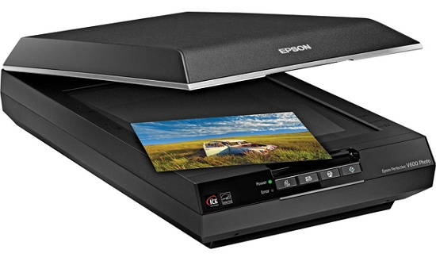
Scanner
Alat input sensitif cahaya yang membaca cetakan teks dan grafis kemudian menerjemahkan hasilnya ke dalam bentuk yang dapat diproses komputer.

Slide 15
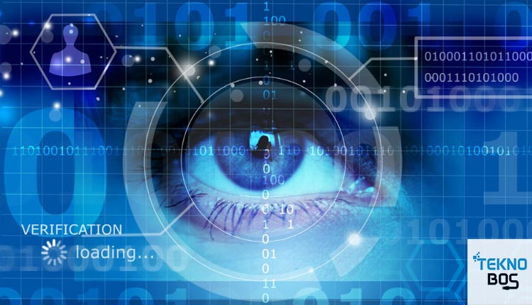
Input Biometrik
Biometrik = teknologi pembuktian keaslian identitas seseorang dengan membuktikan sebuah karakteristik pribadi. Perangkat biometrik memberikan akses kepada para pengguna terhadap program, sistem, atau ruangan dengan menganalisis beberapa tanda biometric.
Sebuah perangkat biometric menerjemahkan sebuah karakteristi pribadi (input) menjadi suatu kode digital yang dibandingkan dengan kode digital yang disimpan ke dalam komputer.

Slide 16
Perangkat Output
Output = data yang telah diproses menjadi bentuk yang dapat digunakan, artinya komputer memproses data (input) menjadi informasi (output).
Bentuk output = monitor, komputer netbook, pemutar media portable, smart phone, kamera digital, dan perangkat mobile lainnya
Beberapa bentuk tampilan output = teks, grafis, audio, video

Slide 17
Perangkat Output
Teks = contoh outputnya berupa memo, surat, laporan, surat kabar, iklan kolom, amplop, label. Output berbasis web seperti blog, artikel ilmiah, buku, transkrip acara televisi, dst
Grafis = merupakan daya tarik visual dan menyampaikan informasi dengan menarik, contoh logo pada perusahaan, laporan dengan diagram, clip art, foto, ikon berkedip
Audio = music, narasi untuk pidato, penggunaan internet untuk percakapan langsung
Video = klip video,vlog,

Slide 18
Perangkat Output
Merupakan semua komputer peranti keras yang menyampaikan informasi kepada 1 orang atau lebih
Perangkat output yang sering digunakan = perangkat tampilan, printer, pengeras suara, headphone dan earbud, proyektor, papan putih interaktif, pengedali game, umpan balik dan output peraba

Slide 19
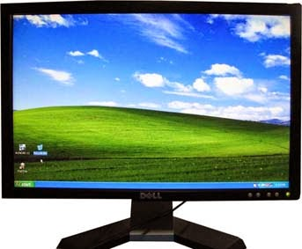
Perangkat Output
Perangkat tampilan atau tampilan = sebuah perangkat output yang menyampaikan informasi teks, grafis, dan video secara visual.
informasi pada perangkat tampilan yang disebut soft copy tersedia sementara elektronik dan terlihat secara sementara
tampilan di komputer desktop menggunakan Monitor = sebuah perangkat tampilan yang dikemas sebagai periferal terpisah.

Slide 20
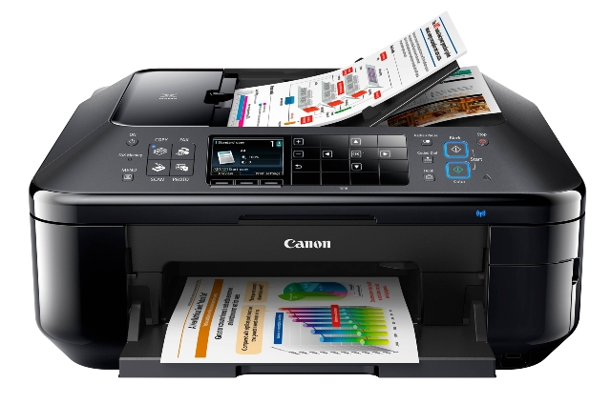
b) Output yang dicetak = Printer
berbagai bentuk pencetakan saat ini sudah semakin maju, sehingga perangkat output berupa printer sudah semakin canggih termasuk pencetakan nirkabel membuat tugas pencetakan dari laptop, smartphone, kamera digital
berbagai macam printer selain untuk output juga berfungsi untuk scan, fotocopy, mungkin juga sebagai facsimile = Periferal multifungsi (MEP) atau perangkat all-in-one

Slide 21
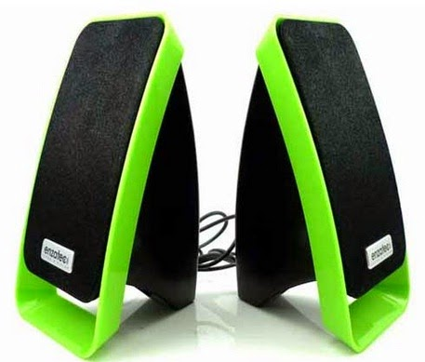
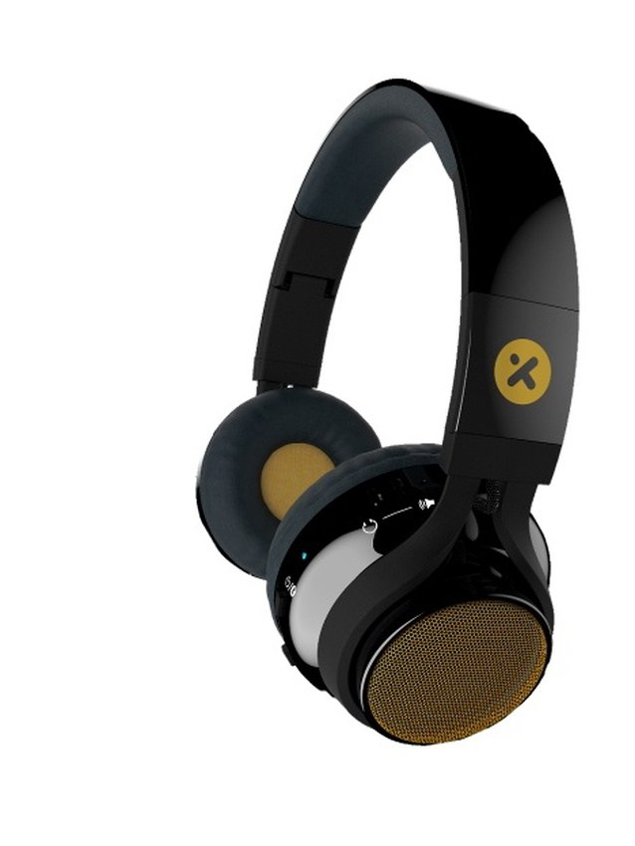
c) Output suara atau audio = sebuah komponen komputer yang menghasilkan music, kata-kata, atau suara lainnya seperti bunyi atau bip. Perangkat output audio = Speaker, headphone, earbud
Sebagian besar PC dan perangkat mobile memiliki sebuah speaker internal kecil yang biasanya hanya memancarkan suara berkualitas rendah.
Speaker biasanya ditambahkan pada PC untuk menghasilkan suara yang berkualitas

Slide 22
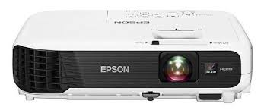
d) Perangkat output lainnya : Proyektor Data = sebuah perangkat yang mengambil teks dan gambar yang tengah ditampilkan pada layar komputer dan memancarkan proyeksinya pada layar yang lebih besar agar penonton dapat melihat gambar tersebut dengan jelas

Slide 23
Tugas Individu
Sebutkan jenis perangkat input dan jelaskan fungsinya
Sebutkan jenis perangkat ouput dan jelaskan fungsinya

